Slide 1
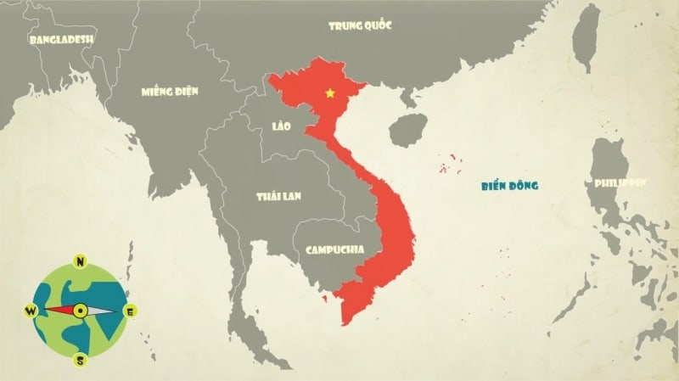
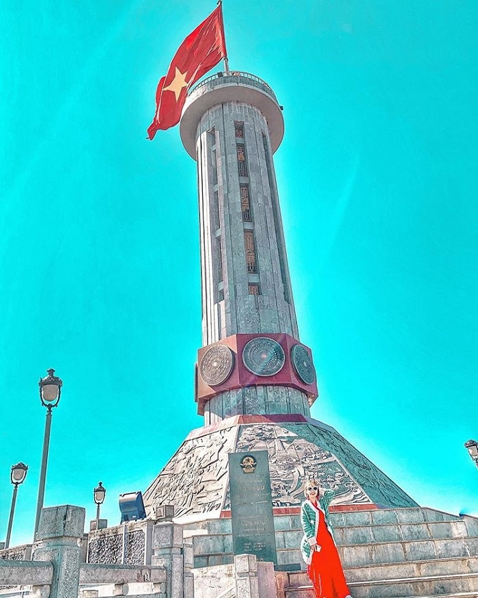
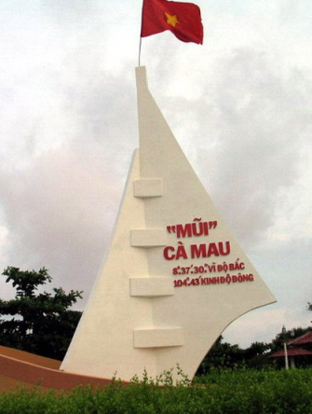
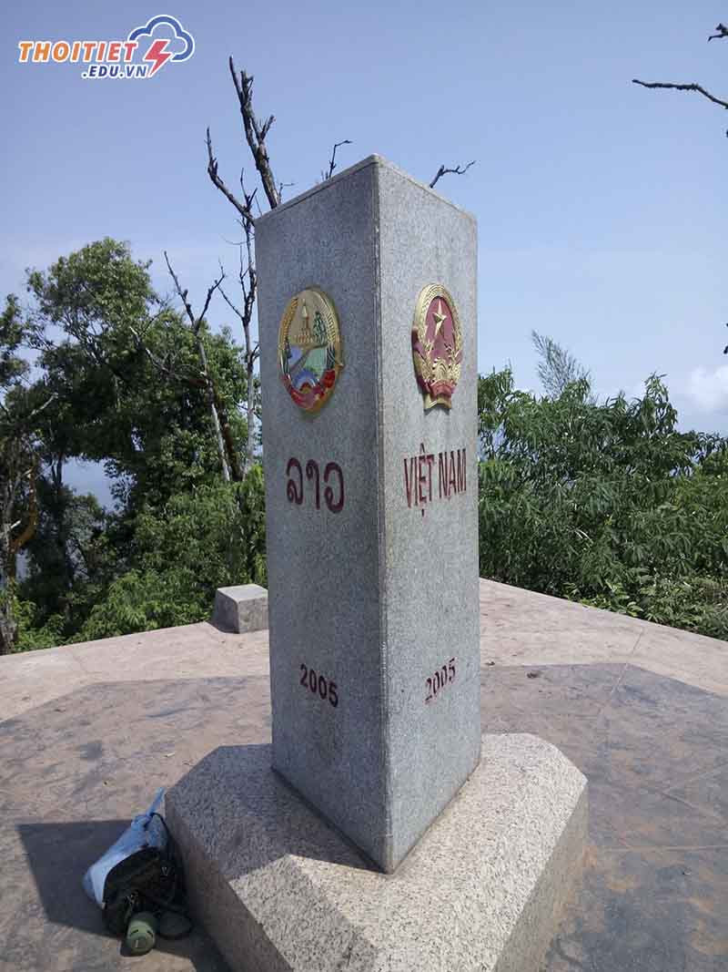
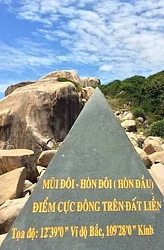
CHƯƠNG 1. ĐỊA LÍ TỰ NHIÊN
BÀI 1:
VỊ TRÍ ĐỊA LÍ VÀ PHẠM VI LÃNH THỔ

Slide 2
NỘI DUNG BÀI HỌC
1
Vị trí địa lí
2
Phạm vi lãnh thổ
Ảnh hưởng của VTĐL và phạm vi lãnh thổ đến tự nhiên, KT – XH và ANQP
3

Slide 3
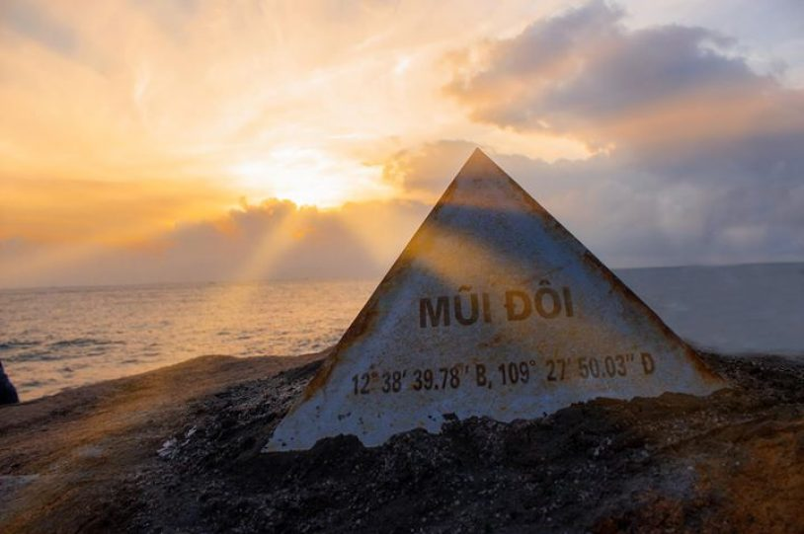
I
VỊ TRÍ ĐỊA LÍ

Slide 4
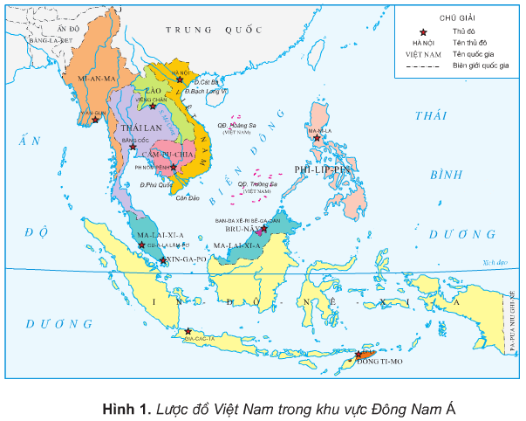
I. VỊ TRÍ ĐỊA LÍ
Xác định vị trí địa lí của lãnh thổ Việt Nam.

Slide 5
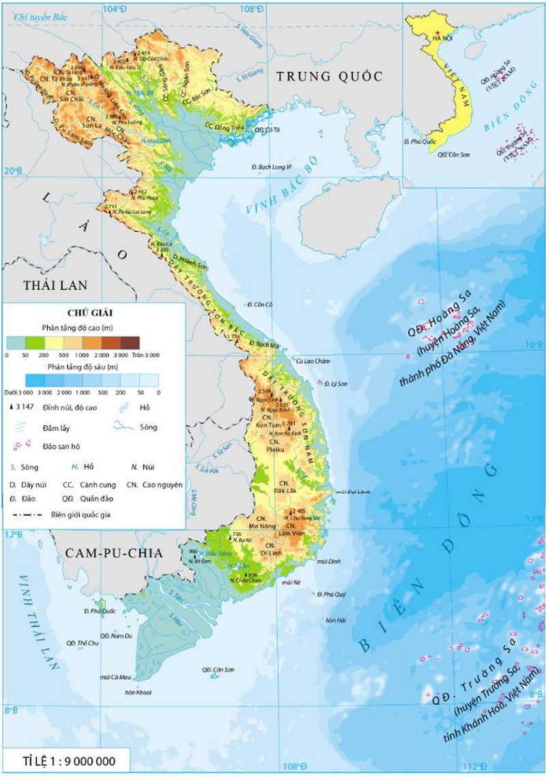
I. VỊ TRÍ ĐỊA LÍ
23⁰23’B
102⁰09’Đ
Xác đinh hệ toạ độ của Việt Nam, các cực Bắc – Nam, Đông – Tây.
- Điểm cực Tây: 102⁰09’Đ
- Điểm cực Đông: 109⁰28’Đ.
Hệ toạ độ
109⁰28’Đ
- Điểm cực Nam: 8⁰34’B.
- Điểm cực Bắc: 23⁰23’B.
- Điểm cực Tây: 102⁰09’Đ
- Điểm cực Đông: 109⁰28’Đ.
8⁰34’B

Slide 6
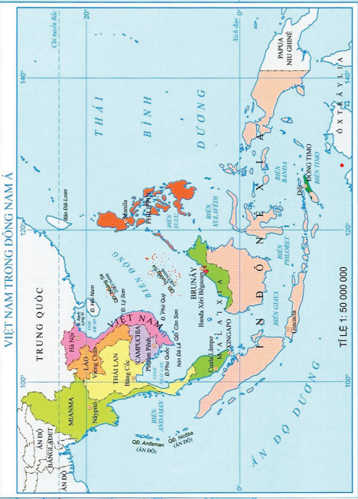

Slide 7

I. VỊ TRÍ ĐỊA LÍ
23⁰23’B
102⁰09’Đ
- Nằm gần trung tâm ĐNÁ, tiếp giáp Trung Quốc, Lào, Campuchia.
- Nằm trong vùng nội chí tuyến bán cầu Bắc.
- Nằm ở múi giờ số 7.
109⁰28’Đ
8⁰34’B

Slide 8
I. VỊ TRÍ ĐỊA LÍ
23⁰23’B
102⁰09’Đ
+ Trên đất liền:
Điểm cực Nam: 8⁰34’B (xã Đất Mũi, huyện Ngọc Hiển, tỉnh Cà Mau).
Điểm cực Bắc: 23⁰23’B (xã Lũng Cú, huyện Đồng Văn, Hà Giang)
Điểm cực Tây: 102⁰09’Đ (xã Sìn Thầu, huyện Mường Nhé, tỉnh Điện Biên)
Điểm cực Đông: 109⁰28’Đ (xã Vạn Thạnh, xã Vạn Ninh, tỉnh Khánh Hoà).
109⁰28’Đ
+ Trên đất biển: từ 6⁰50’B, từ 101⁰00’Đ – 117⁰20’Đ.
8⁰34’B

Slide 9
I. VỊ TRÍ ĐỊA LÍ
23⁰23’B
102⁰09’Đ
- Việt Nam nằm ở vị trí giao thoa của các vành đai sinh khoáng lớn trên Trái Đất giữa các luồng di cư của nhiều loài sinh vật.
- Nằm ở vị trí trung chuyển của các tuyến đường biển, đường hàng không quốc tế.
109⁰28’Đ
- Nằm trong khu vực phát triển kinh tế năng động của thế giới.
8⁰34’B

Slide 10

II
PHẠM VI LÃNH THỔ

Slide 11
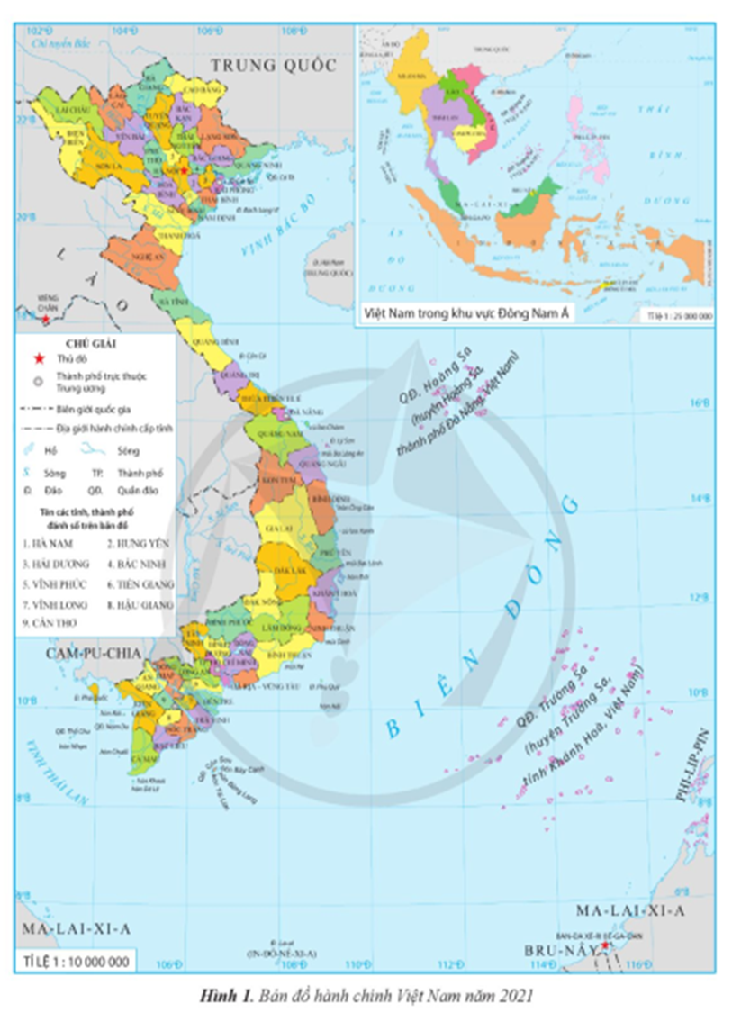
II. PHẠM VI LÃNH THỔ
Lãnh thổ Việt Nam là một khối thống nhất và toàn ven, gồm: Vùng đất, vùng biển và vùng trời.
* Vùng đất:
- Tổng diện tích 331 nghìn km².
- Có hàng nghìn đảo và quần đảo. Có 2 quần đảo lớn: QĐ Hoàng Sa, qđ Trường Sa.

Slide 12
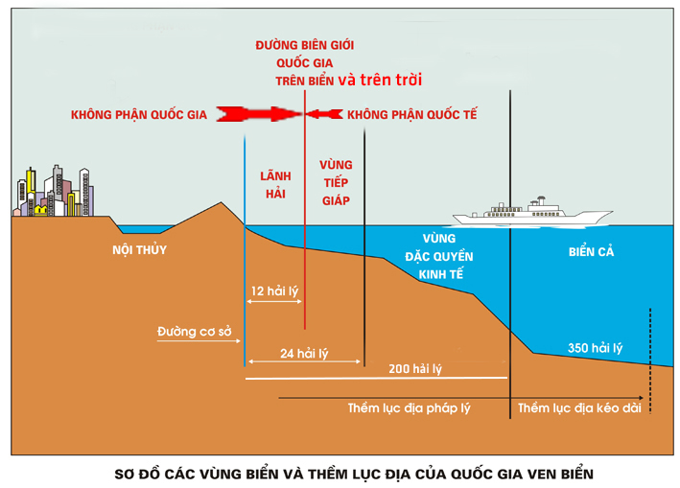
II. PHẠM VI LÃNH THỔ
* Vùng biển:
- Vùng biển Việt Nam thuộc Biển Đông, có tổng diện tích khoảng 1 triệu km².
- Gồm 5 bộ phận: Nội thuỷ, lãnh hải, vùng tiếp giáp lãnh hải, vùng đặc quyền kinh tế và thềm lục địa.

Slide 13
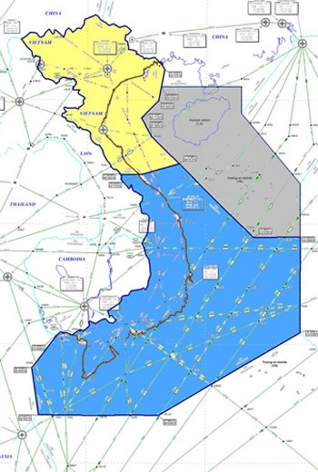
II. PHẠM VI LÃNH THỔ
* Vùng trời:
- Là khoảng không gian bao trùm lên trên lãnh thổ.
- Biên giới quốc gia trên không là mặt thẳng đứng từ biên giới quốc gia trên đất liền và biên giới quốc gia trên biển lên vùng trời.
Vùng trời quốc gia Việt Nam

Slide 14
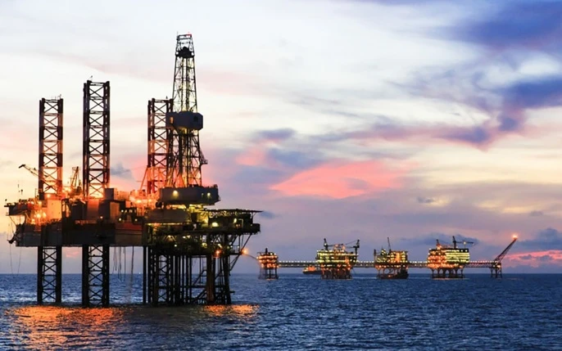
ẢNH HƯỞNG ĐẾN TỰ NHIÊN, KINH TẾ - XÃ HỘI VÀ AN NINH QUỐC PHÒNG
III

Slide 15
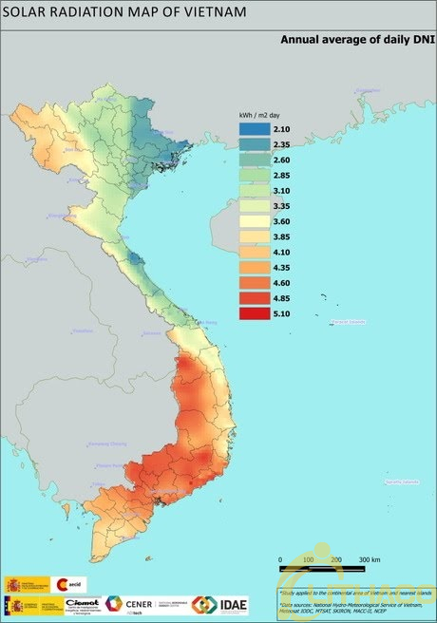
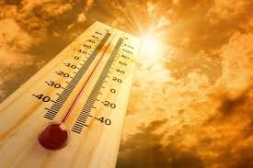
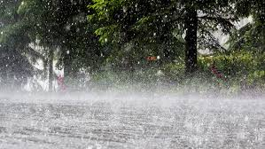

III. ẢNH HƯỞNG ĐẾN TỰ NHIÊN, KINH TẾ - XÃ HỘI VÀ AN NINH QUỐC PHÒNG
Bản đồ bức xạ mặt trời tại Việt Nam
1. Đối với tự nhiên
- Vị trí địa lý và phạm vi lãnh thổ qui định thiên nhiên Việt Nam mang tính chất nhiệt đới ẩm gió mùa.
Mưa nhiều
Nhiệt độ cao
Độ ẩm lớn

Slide 16
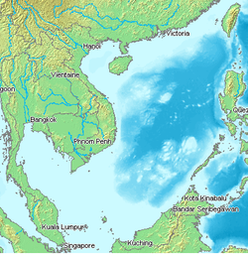
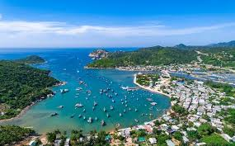
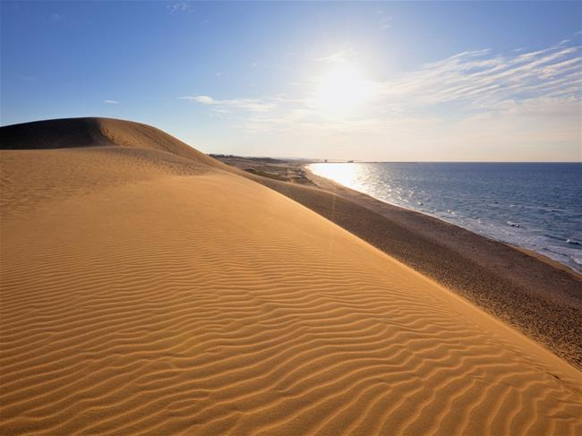
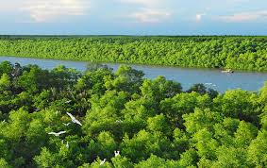
III. ẢNH HƯỞNG ĐẾN TỰ NHIÊN, KINH TẾ - XÃ HỘI VÀ AN NINH QUỐC PHÒNG
1. Ảnh hưởng đến tự nhiên
- Tiếp giáp biển Đông nên thiên nhiên nước ta chụi ảnh hưởng sâu sắc của biển.
Cồn cát
Vịnh biển
Biển Đông rộng lớn có tác dụng điều hoà khí hậu
Rừng ngập mặn

Slide 17
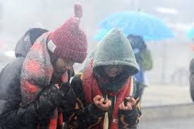
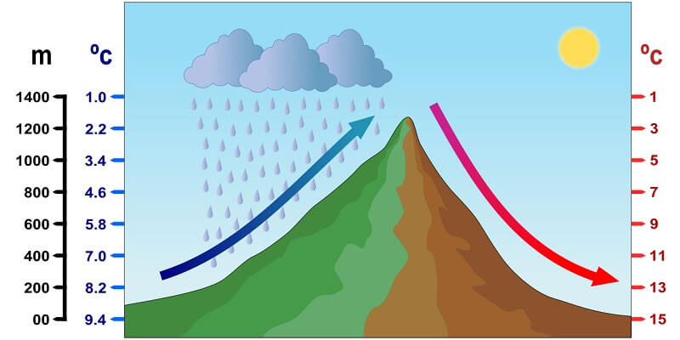
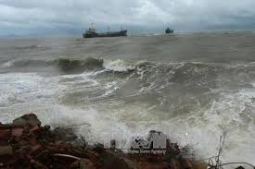
III. ẢNH HƯỞNG ĐẾN TỰ NHIÊN, KINH TẾ - XÃ HỘI VÀ AN NINH QUỐC PHÒNG
1. Ảnh hưởng đến tự nhiên
- Lãnh thổ kéo dài, hẹp ngang, giáp biển Đông nên tự nhiên phân hoá rõ rệt theo chiều Bắc – Nam và Đông – Tây, từ đó hành thành các miền địa lí tự nhiên khác nhau.
Gió mùa Đông Bắc ở miền Bắc
Gió Phơn
Gió mùa Tây Nam ở miền Nam

Slide 18
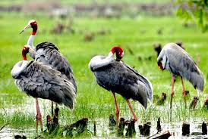
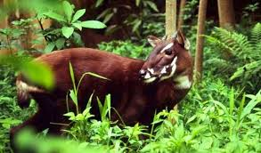
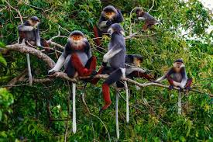
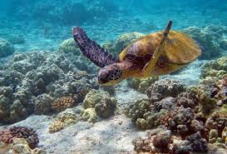
III. ẢNH HƯỞNG ĐẾN TỰ NHIÊN, KINH TẾ - XÃ HỘI VÀ AN NINH QUỐC PHÒNG
1. Ảnh hưởng đến tự nhiên
- Do nằm trên đường di lưu, di cư của nhiều loài sinh vật nên thành phần sinh vật đa dạng.

Slide 19
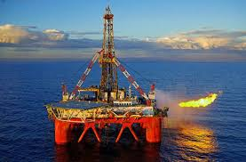
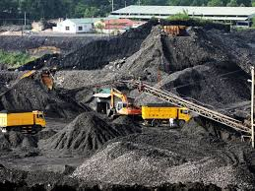
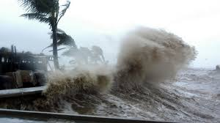
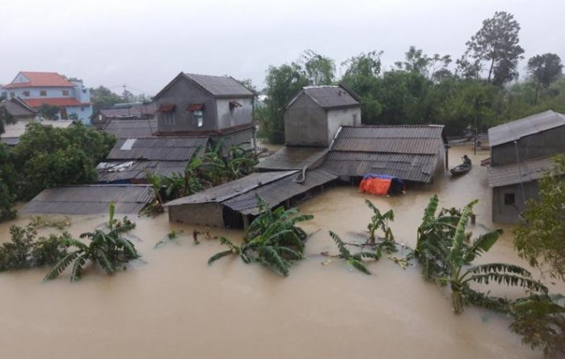
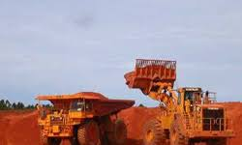
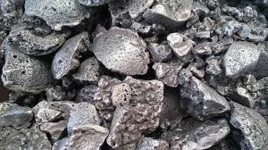
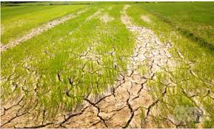
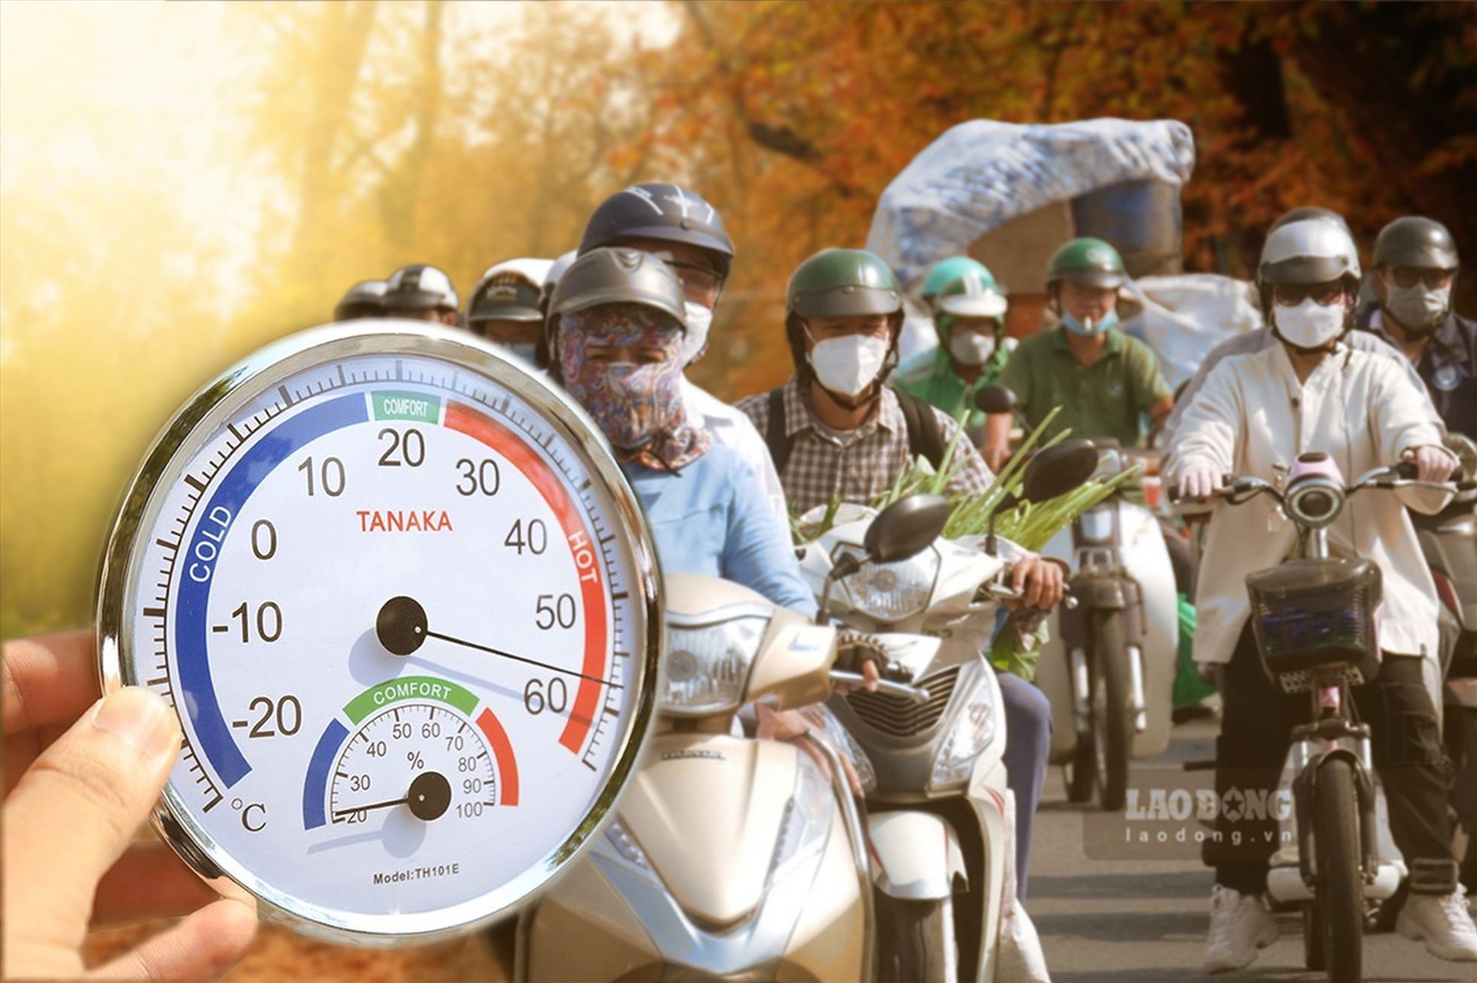
III. ẢNH HƯỞNG ĐẾN TỰ NHIÊN, KINH TẾ - XÃ HỘI VÀ AN NINH QUỐC PHÒNG
1. Ảnh hưởng đến tự nhiên
- Do nằm ở nơi giao nhau của các vành đai sinh khoáng lớn Thái Bình Dương và Địa Trung Hải nên tài nguyên KS khá đa dạng và phong phú.
- Vị trí địa lí nằm trong khu vực chịu ảnh hưởng của nhiều thiên tai: Bão, áp thấp nhiệt đới, mưa lớn, ngập lụt, nắng nóng, hạn hán…

Slide 20
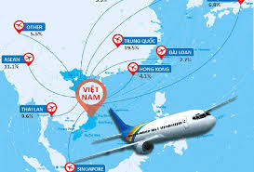
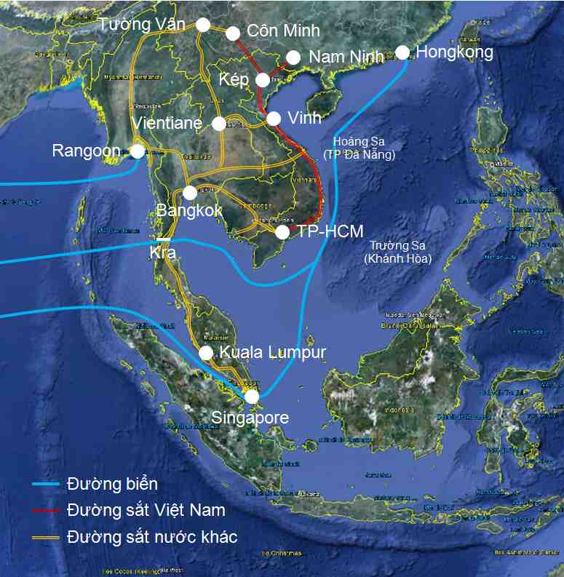
III. ẢNH HƯỞNG ĐẾN TỰ NHIÊN, KINH TẾ - XÃ HỘI VÀ AN NINH QUỐC PHÒNG
2. Ảnh hưởng kinh tế – xã hội và an ninh quốc phòng
- Về kinh tế:
+ Nằm ở vị trí cầu nối giữa Đông Nam Á lục địa và Đông Nam Á hải đảo nên có nhiều điều kiện để tăng cường hợp tác với các quốc gia trong khu vực.
Tuyến đường bay quốc tế
+ Nằm trên các trục giao thông quan trọng là điều kiện để kết nuối nước ta với các quốc gia trong khu vực và trên thế giới, tạo thuận lợi cho giao thương, thực hiện chính sách mở cửa và thu hút vốn đầu tư.
Tuyến đường biển quốc tế

Slide 21

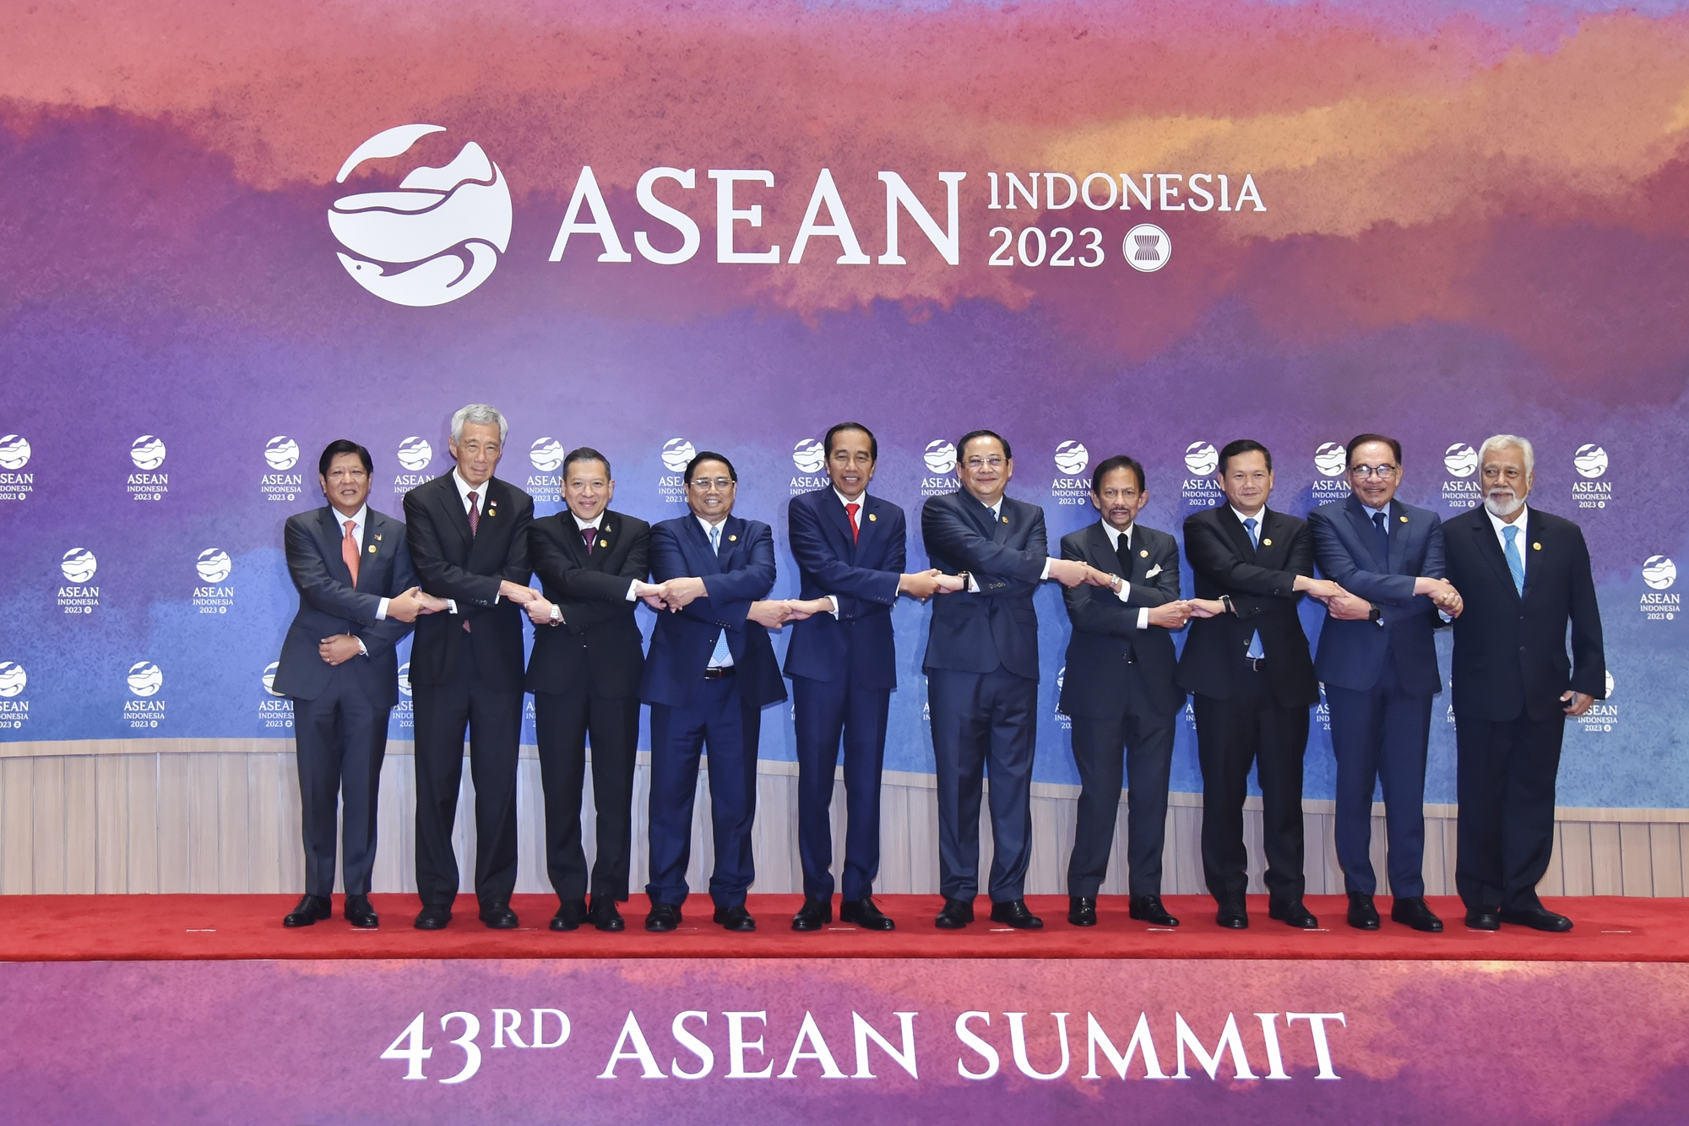
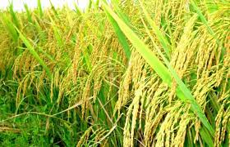
III. ẢNH HƯỞNG ĐẾN TỰ NHIÊN, KINH TẾ - XÃ HỘI VÀ AN NINH QUỐC PHÒNG
2. Ảnh hưởng kinh tế – xã hội và an ninh quốc phòng
- Về văn hoá – xã hội: Vị trí liền kề cùng nhiều nét tương đồng về lịch sử, văn hoá – xã hội và mối giao lưu lâu đời đã tạo điều kiện cho nước ta duy trì và phát triển các mối quan hệ hoà bình, hữu nghị với các nước trong khu vưc.
Tôn giáo
Nông nghiệp lúa nước
Hội nghị cấp cao ASEAN 43

Slide 22
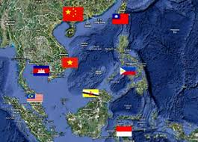
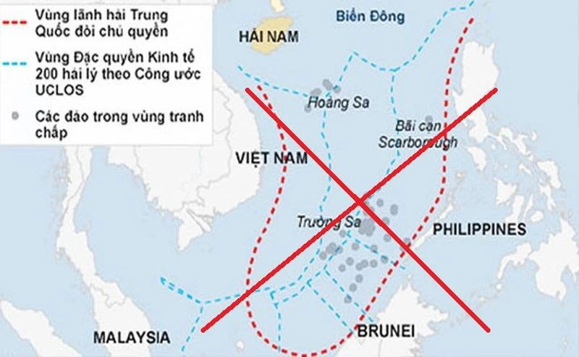
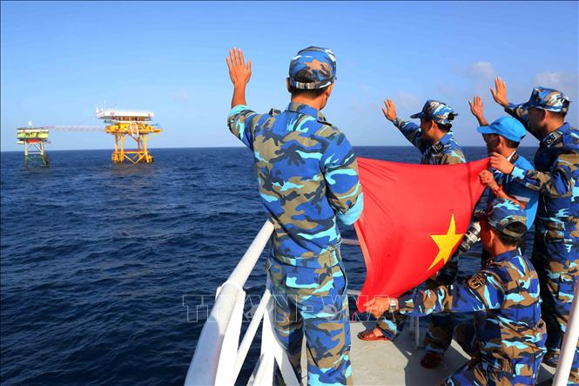
III. ẢNH HƯỞNG ĐẾN TỰ NHIÊN, KINH TẾ - XÃ HỘI VÀ AN NINH QUỐC PHÒNG
2. Ảnh hưởng kinh tế – xã hội và an ninh quốc phòng
- Vấn đề an ninh quốc phòng: Là khu vực nhạy cảm với những biến động chính trị của thế giới. Vì vậy, sự nghiệp bảo vệ chủ quyền, toàn vẹn lãnh thổ đất nước luôn được đề cao.
Biển Đông Việt Nam tiếp giáp với vùng biển nhiều nước
Đường lưỡi bò của Trung Quốc
Cảnh sát biển Việt Nam

Slide 23

HOẠT ĐỘNG LUYỆN TẬP
Có 6 nhận định ĐÚNG/SAI
Hãy trình bày ý kiến của em. Nếu là nhận định SAI hãy sửa lại thành nhận định ĐÚNG.

Slide 24


HOẠT ĐỘNG LUYỆN TẬP
01
Việt Nam nằm ở phía Đông của Châu Á, trên bán đảo Đông Dương.
Đ
Một bộ phận lãnh thổ Việt Nam nằm trong vùng nội chí tuyến bán cầu Bắc.
S
02
03
Vùng biển Việt Nam rộng 1 triệu km² gồm: Nội thuỷ, lãnh hải, thềm lục địa và vùng đặc quyền kinh tế.
S

Slide 25
HOẠT ĐỘNG LUYỆN TẬP
04
Vị trí địa lí ảnh hưởng đến tính chất nhiệt đới gió mùa của tự nhiên nước ta.
Đ
Nước ta thuận lợi để thu hút vốn đầu tư nước ngoài, phát triển kinh tế do nằm ở vị trí trung chuyển của các tuyến đường quốc tế.
05
Đ
06
Vấn đề bảo vệ chủ quyền, toàn vẹn lãnh thổ luôn được đặt ra do vị trí địa lí nước ta nằm tiếp giáp với Trung Quốc, Lào, Campuchia.
S

Slide 26
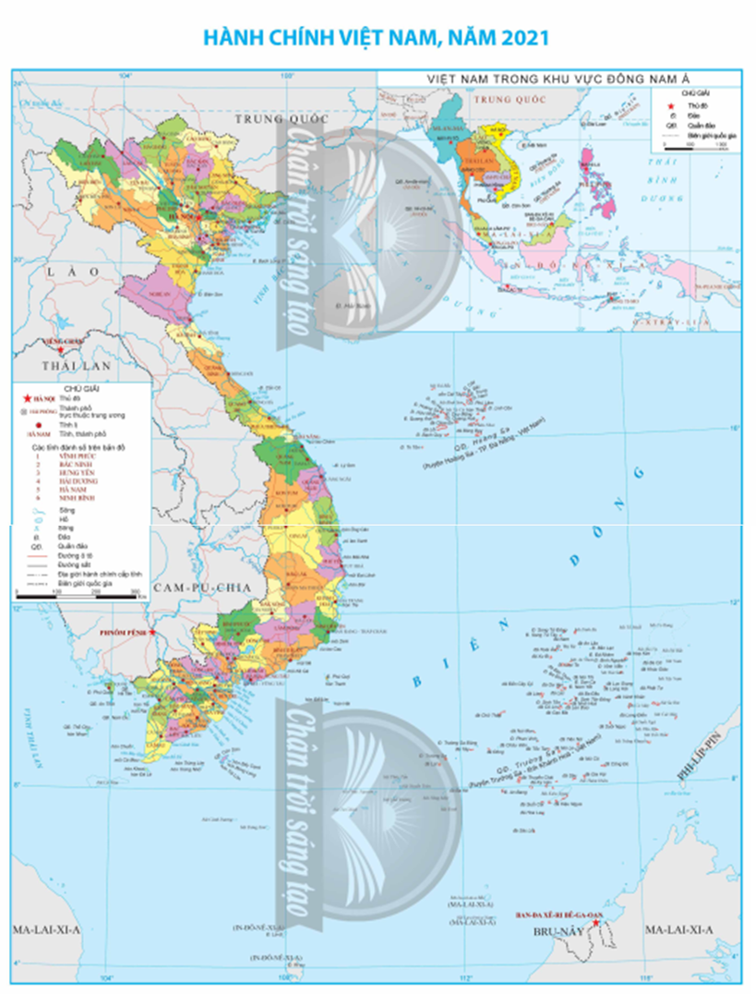
HOẠT ĐỘNG LUYỆN TẬP
Cho biết vùng biển Việt Nam tiếp giáp với vùng biển của những quốc gia nào?
1. Trung Quốc
5. In-đô-nê-xia
2. Phi-líp-pin
6. Thái lan
3. Ma-lai-xia
7. Căm-pu-chia
4. Bru-nây
8. Xin-ga-po.

Slide 27
HOẠT ĐỘNG LUYỆN TẬP
Hãy kể tên một số tỉnh của nước ta vừa có biên giới quốc gia trên đất liền vừa có đường bờ biển
1. Quảng Ninh
2. Lào Cai
3. Kiên Giang

Slide 28
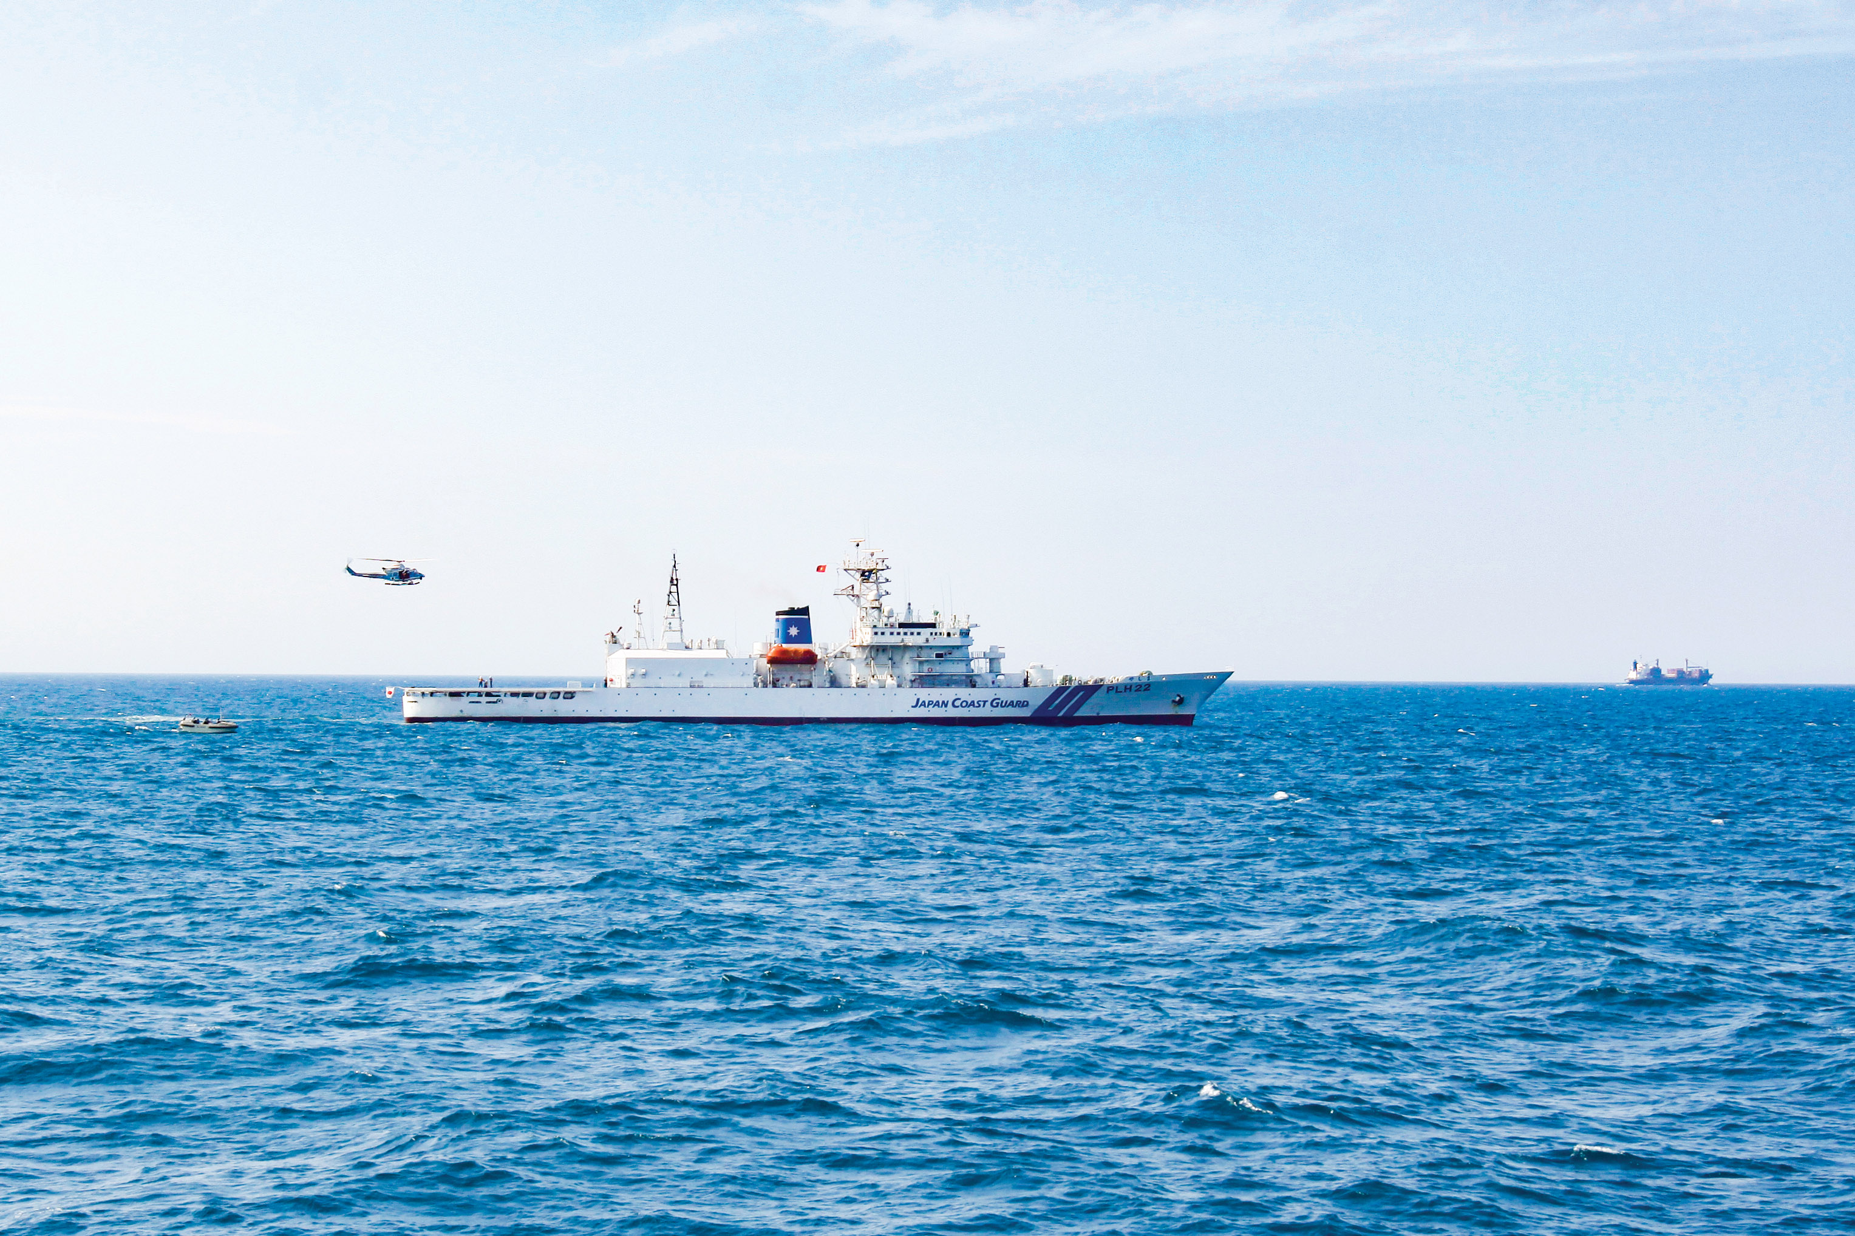
Câu 1: Sử dụng các ứng dụng bản đồ trên Internet để tìm hiểu về vị trí địa lí của Việt Nam trên bản đồ thế giới?
Câu 2: Sưu tầm thông tin và hình ảnh để trình bày về quá trình xác lập chủ quyền của nước ta trên quần đảo Hoàng Sa và Trường Sa từ trước đến nay.
Câu 3: Là một công dân Việt Nam, hãy kể 5 việc làm của bản thân để góp phần bảo vệ chủ quyền và xây dựng đất nước.

